Slide 1
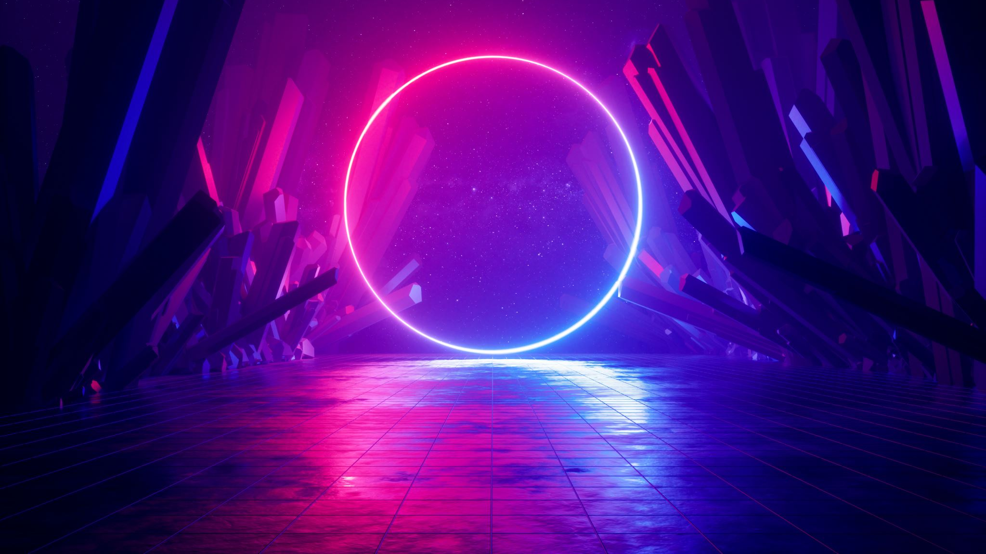
Unity projekt
Jakub Juránek

Slide 2
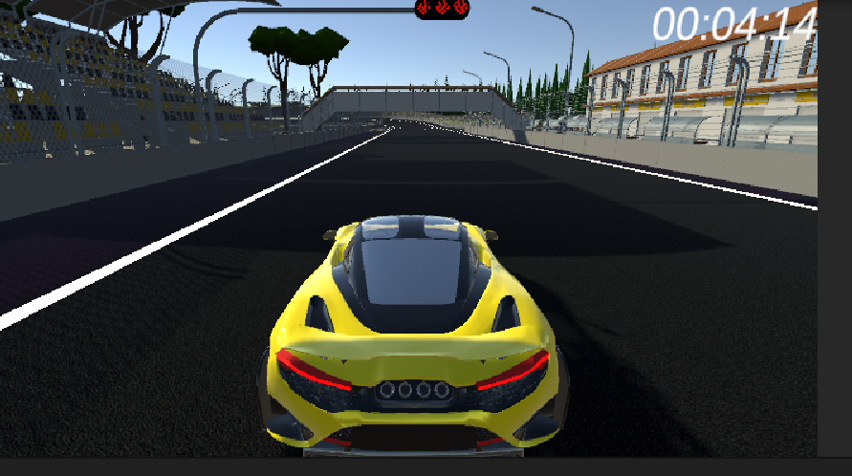
Závodní hra

Slide 3
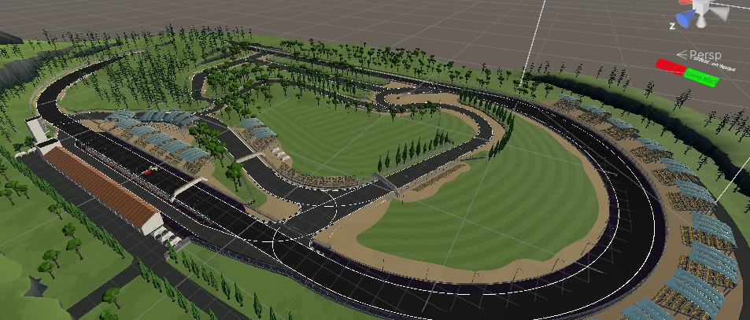
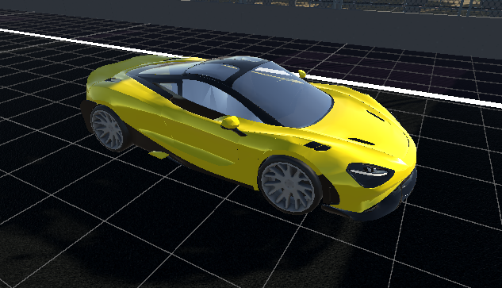
Mapa
Auto

Slide 4
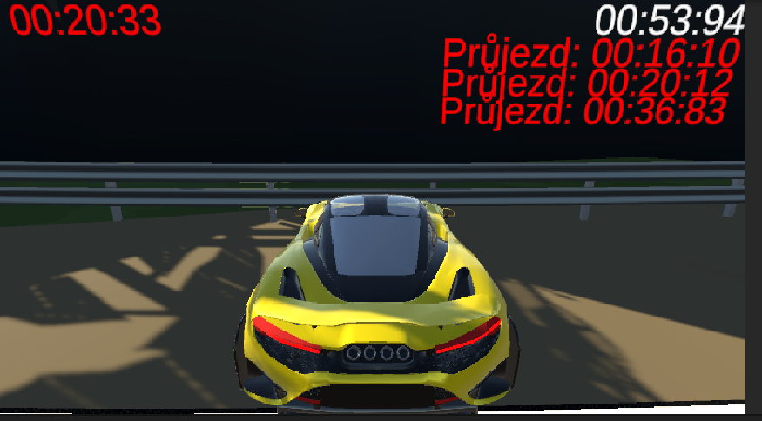
Čas zajeté dráhy
Aktuální čas
Průjezd checkpointy

Slide 5
Zdroje :
https://duckduckgo.com/?q=DuckDuckGo+AI+Chat&ia=chat&duckai=1
https://assetstore.unity.com/packages/3d/vehicles/sport-car-free-304754
https://assetstore.unity.com/packages/3d/environments/roadways/cartoon-race-track-oval-175061

